Slide 1
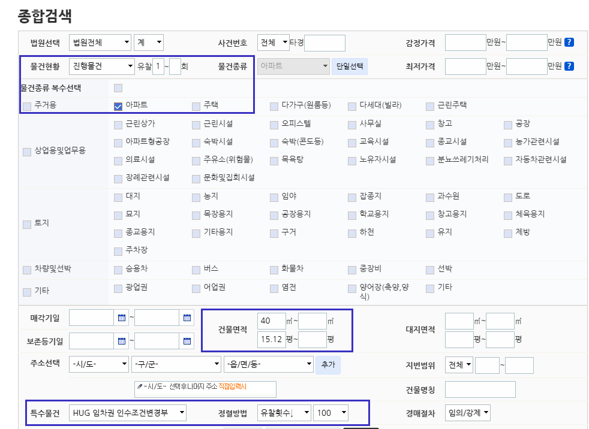
허그포기 (아파트)

Slide 2
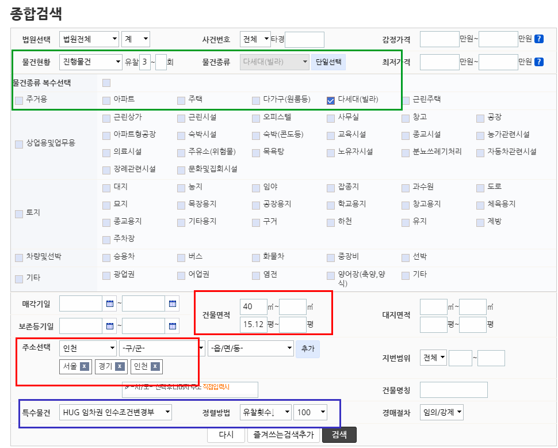
허그포기 (빌라)수도권

Slide 3
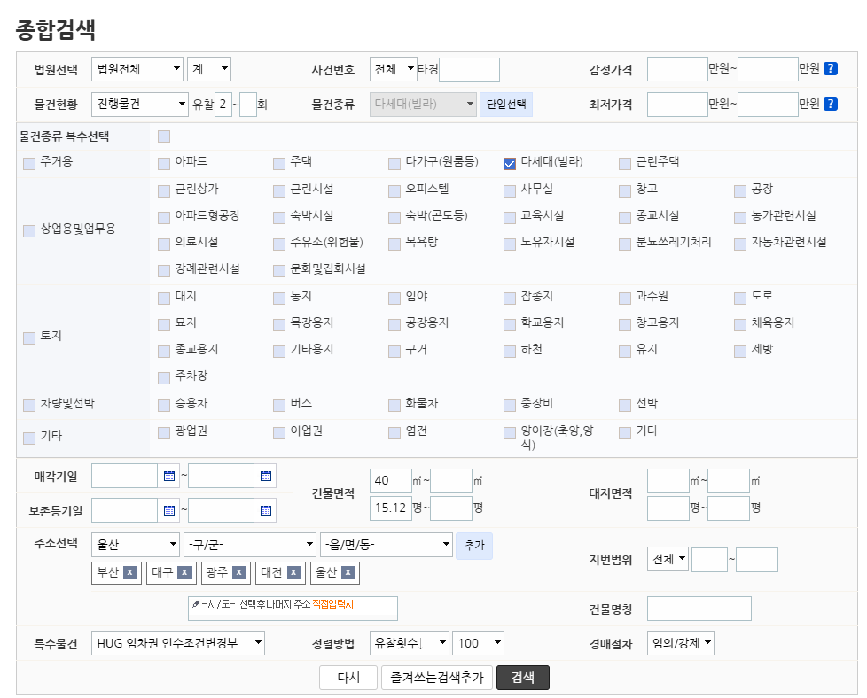
허그포기 (빌라)지방

Slide 4
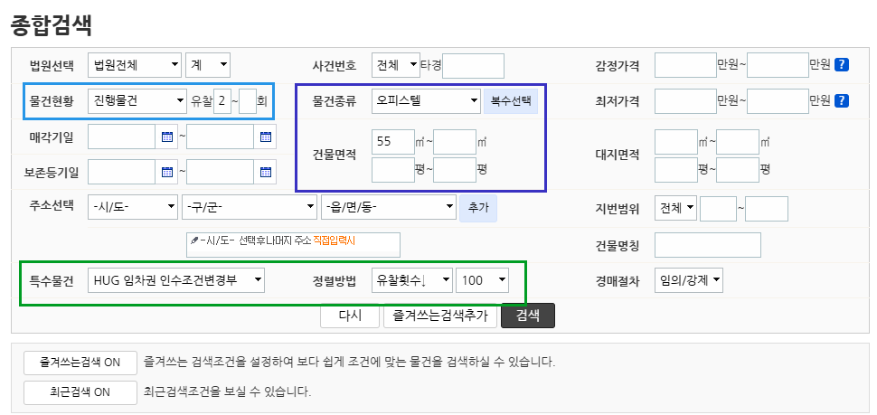
허그포기 (오피스텔)

Slide 5
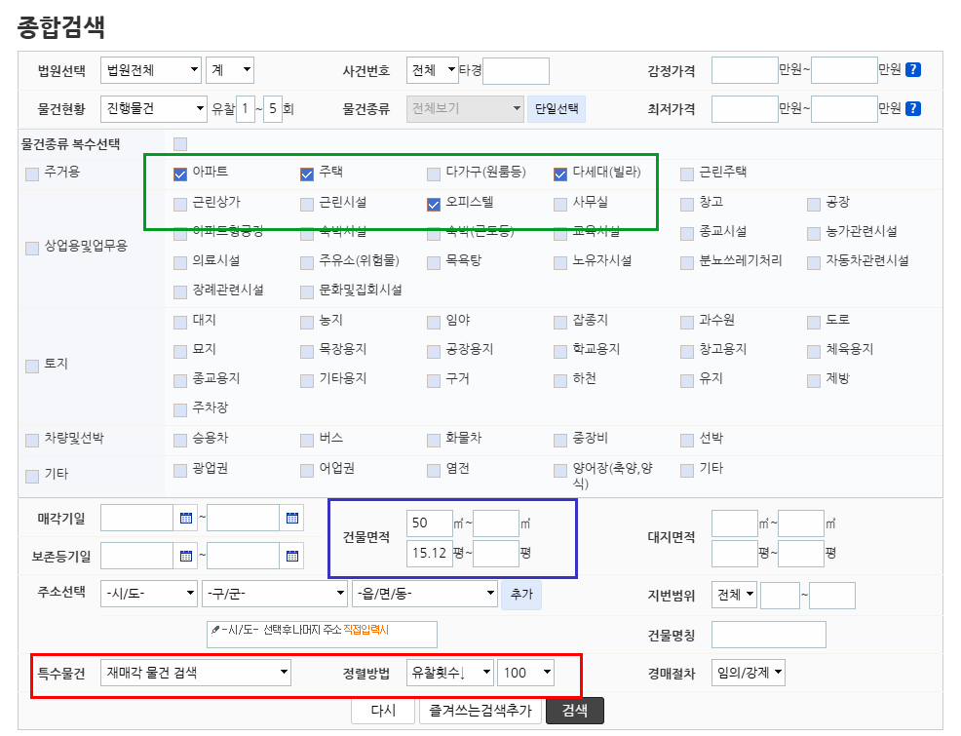
재매각 (주거용)

